Slide 1

Ayudantía 10
Estructura de Datos y Algoritmos
Profesor: Yerko Ortiz
Ayudante: Vicente Díaz
Sección 4

Slide 2
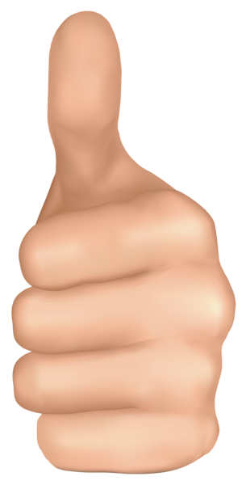

Contacto
Discord: trapitokid
Wsp: +569 5749 6014
Steam: Coustillier

Slide 3
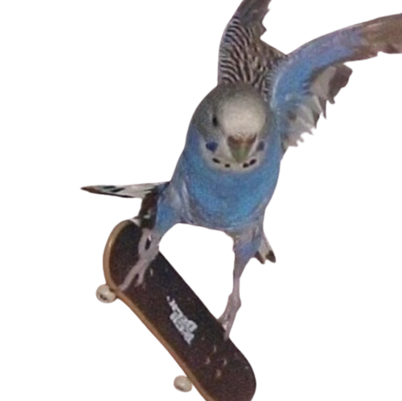
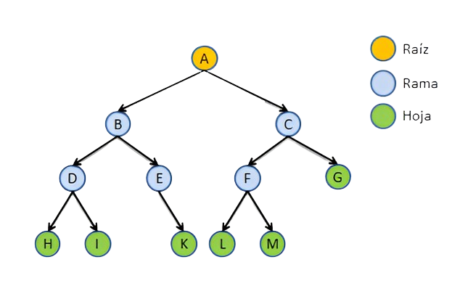

Arboles Binarios
Cada nodo i mantiene una única referencia a un nodo anterior que se considera padre del nodo i en la jerarquía.
La altura es la distancia máxima entre la raíz del árbol hacia alguna de sus hojas.
Un árbol binario con altura “h” a lo más tiene $2^{h}−1$ nodos.
Un árbol binario perfecto con altura “h” tiene a lo menos $2^{h−1}$ nodos.

Slide 4

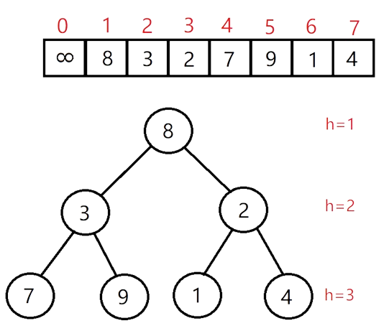
Heap Sort
Busca transformar un arreglo en un heap, en otras palabras, heapificar un arreglo (heapify).
Hojas en un heap: A[heapsize/2 + 1 : heapsize]
Root: A[1] Left: 2i Right: 2i+1 Parent: i/2
O(n log(n)) In place No estable

Slide 5
Heap Sort
Busca transformar un arreglo en un heap, en otras palabras, heapificar un arreglo (heapify).
Hojas en un heap: A[heapsize/2 + 1 : heapsize]
Root: A[1] Left: 2i Right: 2i+1 Parent: i/2
O(n log(n)) In place No estable

Slide 6

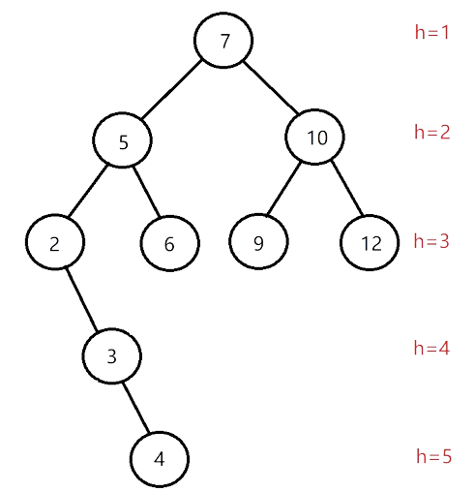

Binary Search Tree BST
Se debe cumplir la siguiente propiedad: $x.key≥x.left.key$ $x.key<x.right.key$
Existen métodos para operar con los nodos como: insert(key) search(key)
Los BST tienen 3 manera de recorrerse: InOrder(root) PreOrder(root) PostOrder(root)

Slide 7

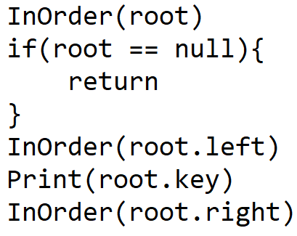
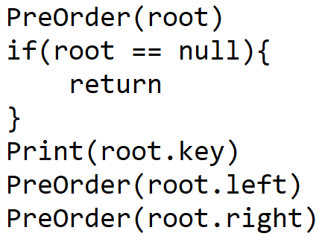
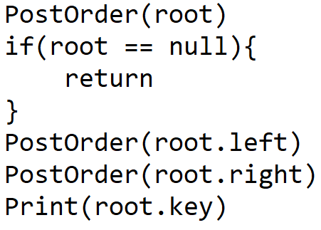
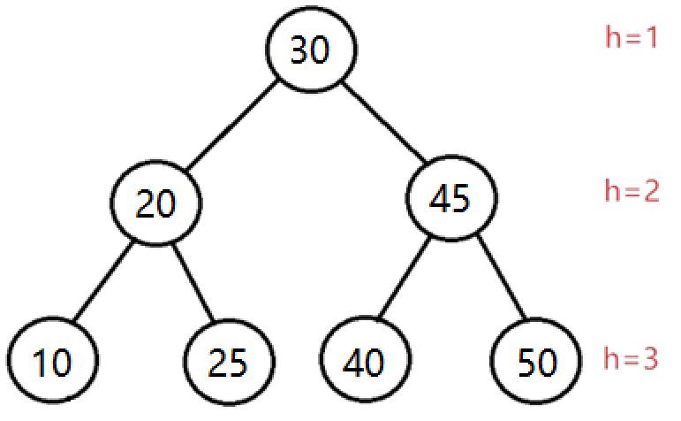


InOrder
PreOrder
PostOrder

Slide 8

InOrder
PreOrder
PostOrder

Slide 9

InOrder
PreOrder
PostOrder

Slide 10

InOrder
PreOrder
PostOrder

